Slide 1




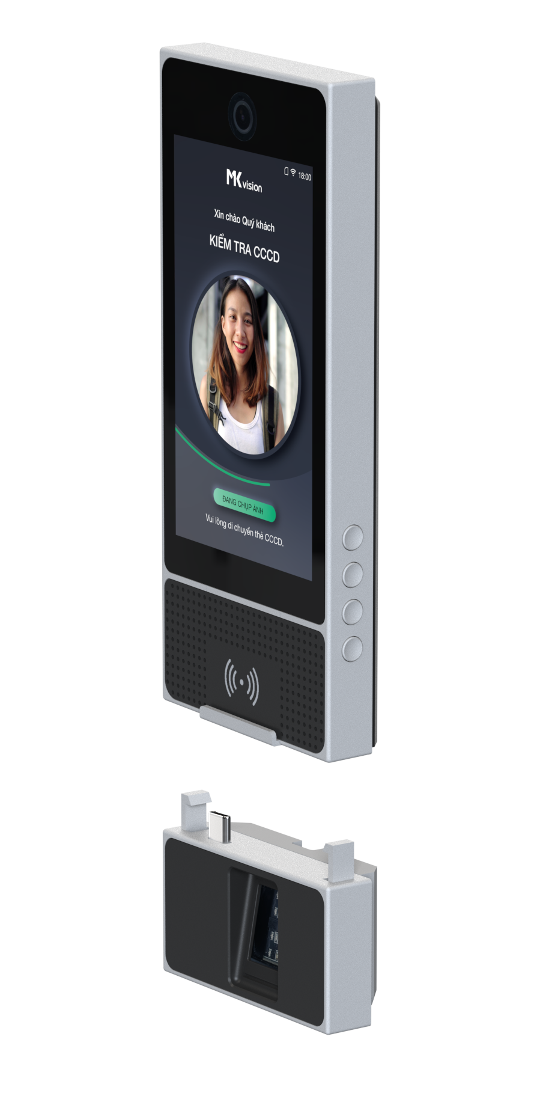
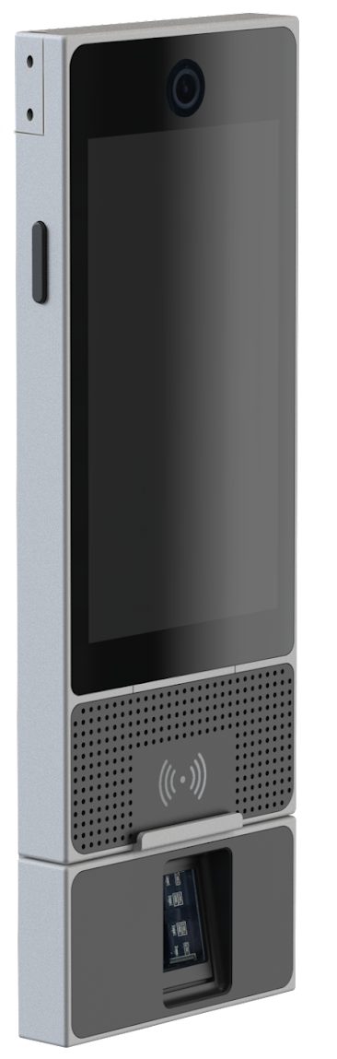
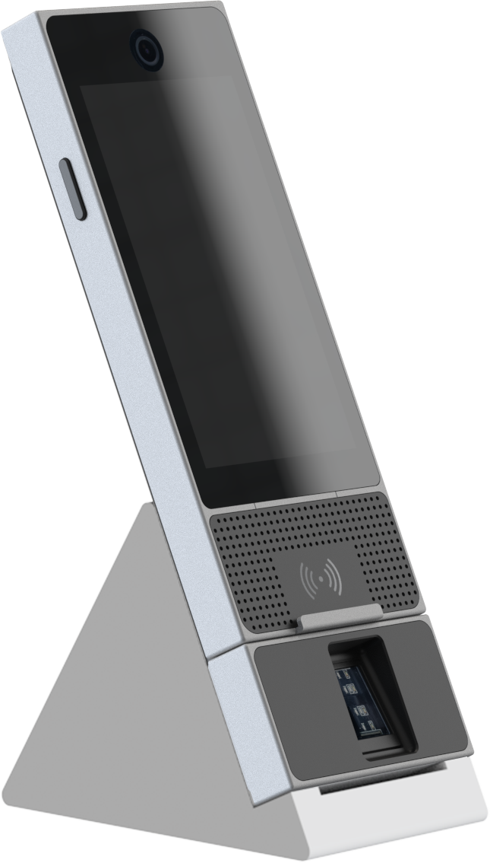

GIẢI PHÁP ĐỊNH DANH, XÁC THỰC KHÁCH HÀNG
VÀ QUẢN LÝ RA VÀO SỬ DỤNG THIẾT BỊ M6

Slide 2
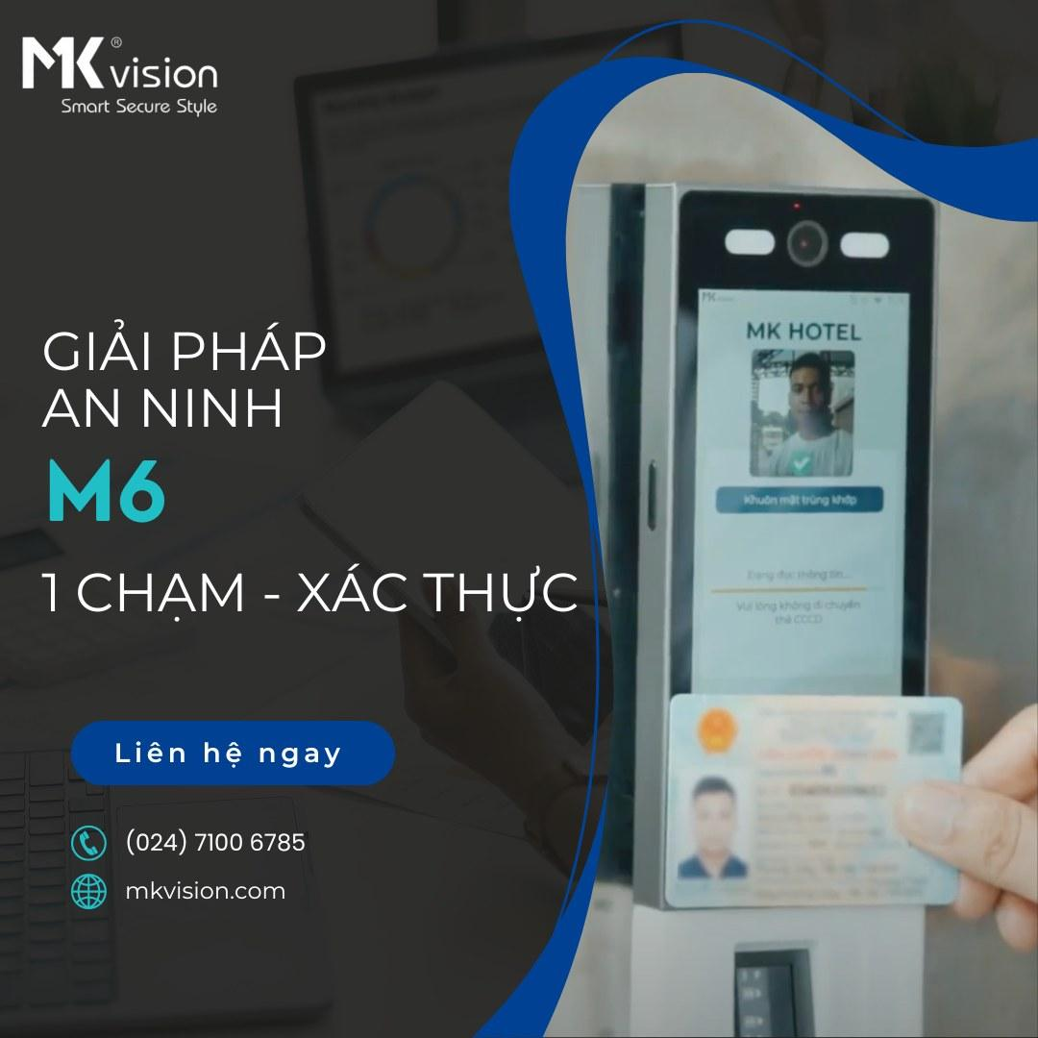



MỤC LỤC
Giải pháp định danh, xác thực khách hàng
Giải pháp quản lý ra vào
Giới thiệu về MK Vision

Slide 3
GIẢI PHÁP ĐỊNH DANH, XÁC THỰC KHÁCH HÀNG

Slide 4
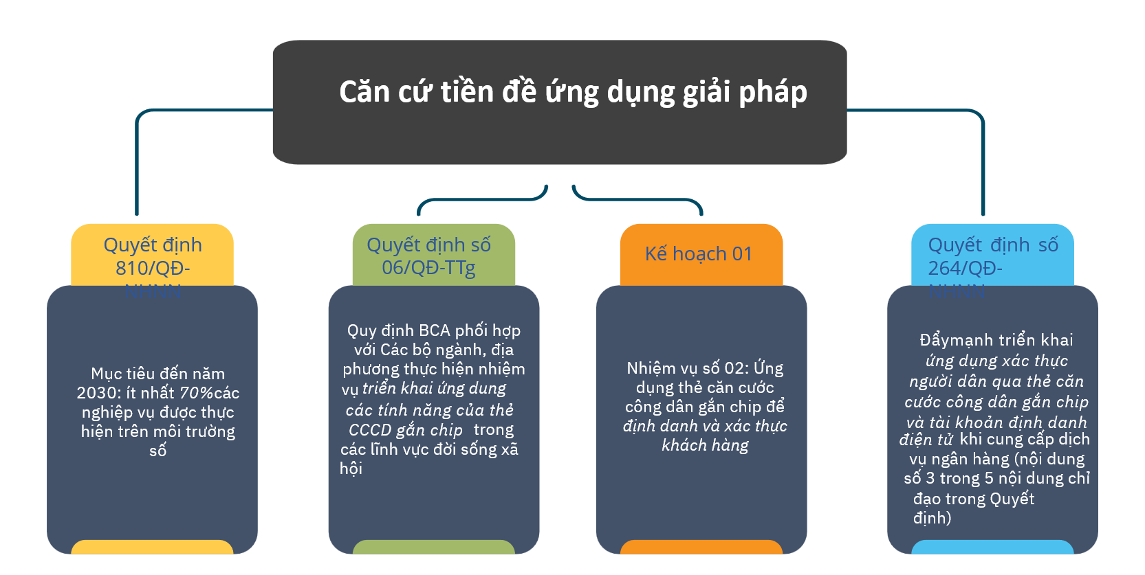
  CĂN CỨ PHÁP LÝ
Căn cứ tiền đề ứng dụng giải pháp
trong ngành tài chính ngân hàng
Đẩymạnh triển khai ứng dụng xác thực người dân qua thẻ căn cước công dân gắn chip và tài khoản định danh
Mục tiêu đến năm 2030: ít nhất 70%các nghiệp vụ được thực hiện trên môi trường số
Nhiệm vụ số 02: Ứng dụng thẻ căn cước công dân gắn chip để định danh và xác thực khách hàng
CCCD gắn chip
trong
điện tử
khi cung cấp dịch
các lĩnh vực đời sống xã
vụ ngân hàng (nội dung số 3 trong 5 nội dung chỉ
hội, nhất là
các lĩnh vực
chuyển đổi số mạn
h
đạo trong Quyết định)
nhất như Ngân hàng

Slide 5
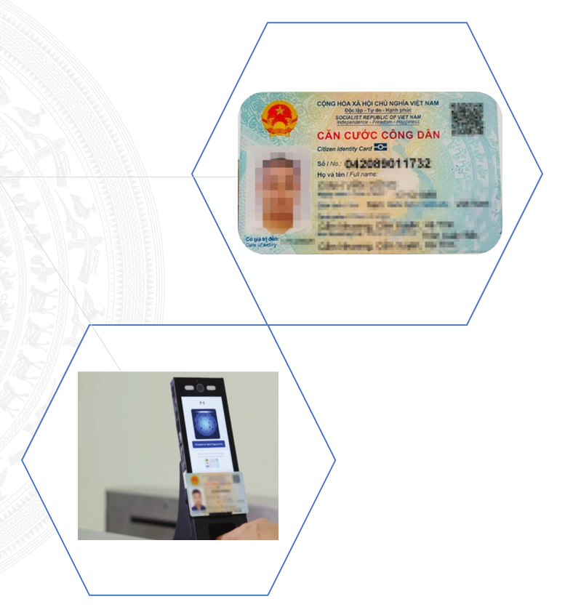
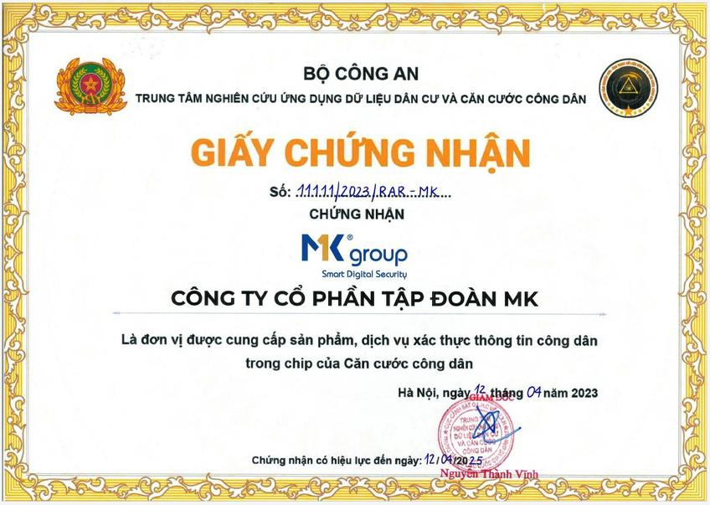
GIẢI PHÁP ĐỊNH DANH, XÁC THỰC KHÁCH HÀNG
Giải pháp xác minh và định danh sử dụng thẻ Căn cước công dân gắn chip (MK e-ID), do Công ty cổ phần Tập đoàn MK (MK Group) nghiên cứu và phát triển trên nền tảng ứng dụng xác thực thẻ CCCD gắn chip của Bộ Công an.

Slide 6
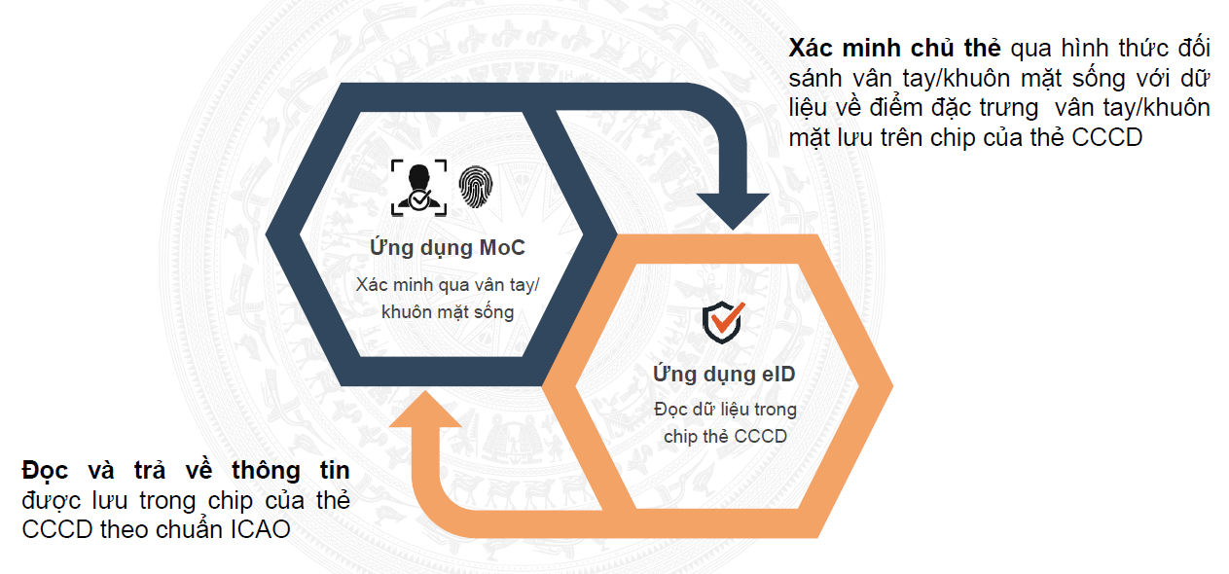
CÔNG NGHỆ XÁC THỰC SINH TRẮC HỌC
Giải pháp ứng dụng công nghệ xác thực sinh trắc học Match-on-Card (MoC), thực hiện việc đối sánh dữ liệu sinh trắc học vân tay/khuôn mặt sống của công dân với vân tay/ khuôn mặt được lưu trữ trong chip của CCCD giúp đơn giản hóa thủ tục, giảm thời gian chờ đợi
Ghi sổ tay
Yêu cầu chi phí cao và bảo trì thường xuyên

Slide 7
















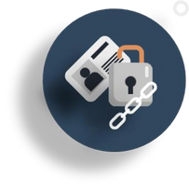
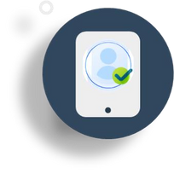





05
LỢI ÍCH CỦA GIẢI PHÁP
AI xử lý tại biên (AI on Edge) để phân tích và xử lý dữ liệu ngay trên thiết bị, giảm độ trễ và tăng cường hiệu suất hệ thống. Quy trình xác thực danh tính đồng bộ, nhất quán
Tối ưu hóa chi phí, đối sánh ngay trong chip (MOC), loại bỏ yêu cầu đầu tư thêm hệ thống xác thực
Giảm rủi ro cho giao dịch với khả năng xác thực danh tính chính xác, tránh giả mạo, phân biệt CCCD giả
Xác thực sinh trắc học (vân tay và khuôn mặt) giúp tăng cường bảo mật và đảm bảo chính xác
Phương án triển khai linh hoạt phù hợp với tổ chức chú trọng thời gian triển khai và chi phí
Giảm giấy tờ, chi phí và thời gian của công dân

Slide 8
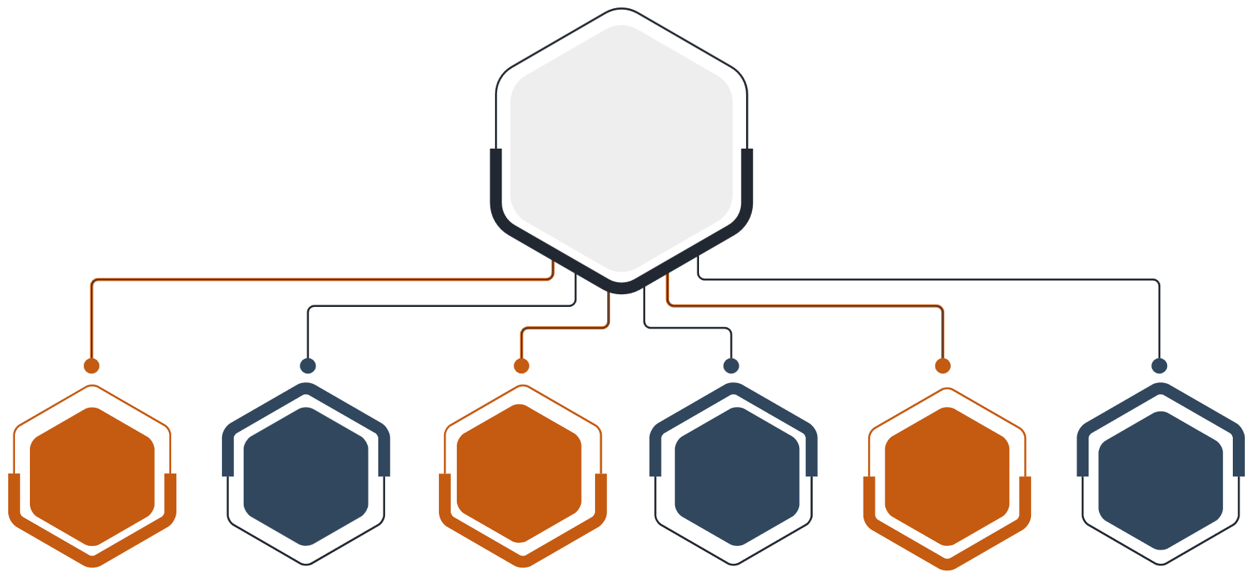






05
ợ
ỨNG DỤNG TRÊN NHIỀU LĨNH VỰC
Dịch vụ xác thực – định danh khách hàng
Tài chính – Ngân hàng
Cổng
Cổng
Bảo hiểm
Thuế
thanh toán
Viễn thông
dịch vụ công

Slide 9
GIẢI PHÁP QUẢN LÝ RA VÀO

Slide 10
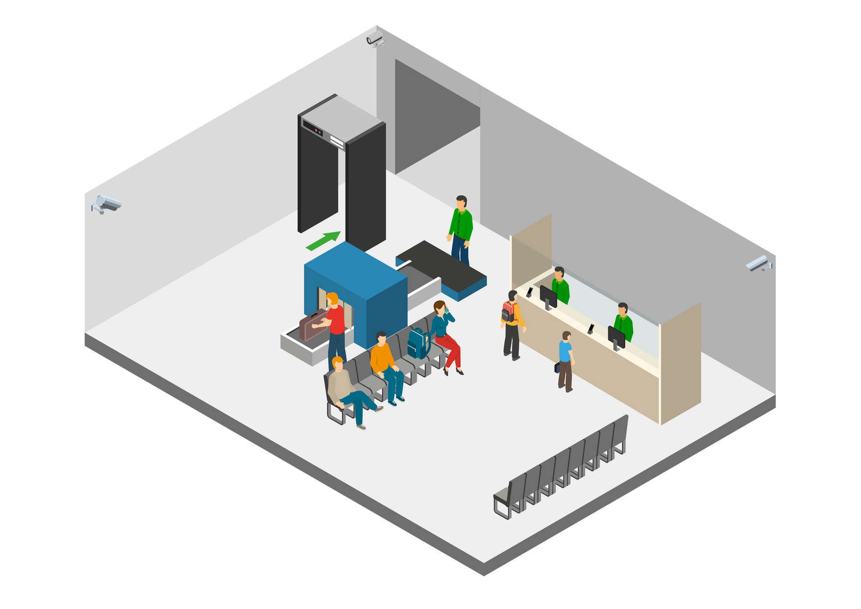
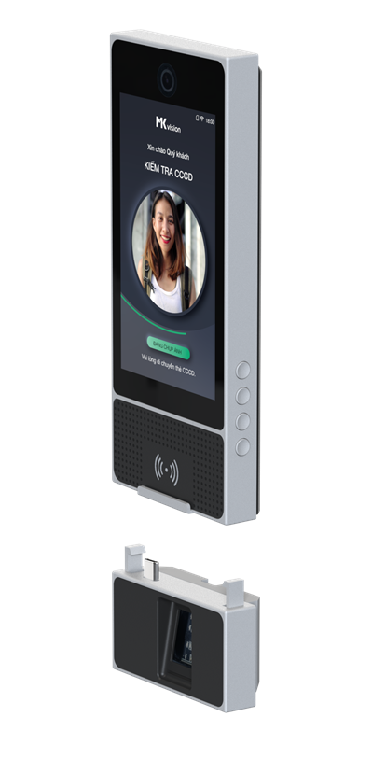

  MÔ HÌNH TỔNG QUAN
Quản lý ra vào bằng các phương thức sau:
  Thẻ CCCD gắn chip/ CC/ Thẻ nhân viên
  Sinh trắc học (Khuôn mặt/ Vân tay)
1
Quản lý vào ra đối với nhân viên nội bộ
  Chấm công
  Ghi nhận ra vào trụ sở
2
Quản lý khách :
  Đăng kí ra vào bằng thông tin khách.
  Kiểm soát số lượng khách ra vào tương ứng với từng cán bộ.
  Duyệt khách đến gặp
Đầu đọc thẻ thông minh, sinh trắc học nâng cao M6
3
9

Slide 11
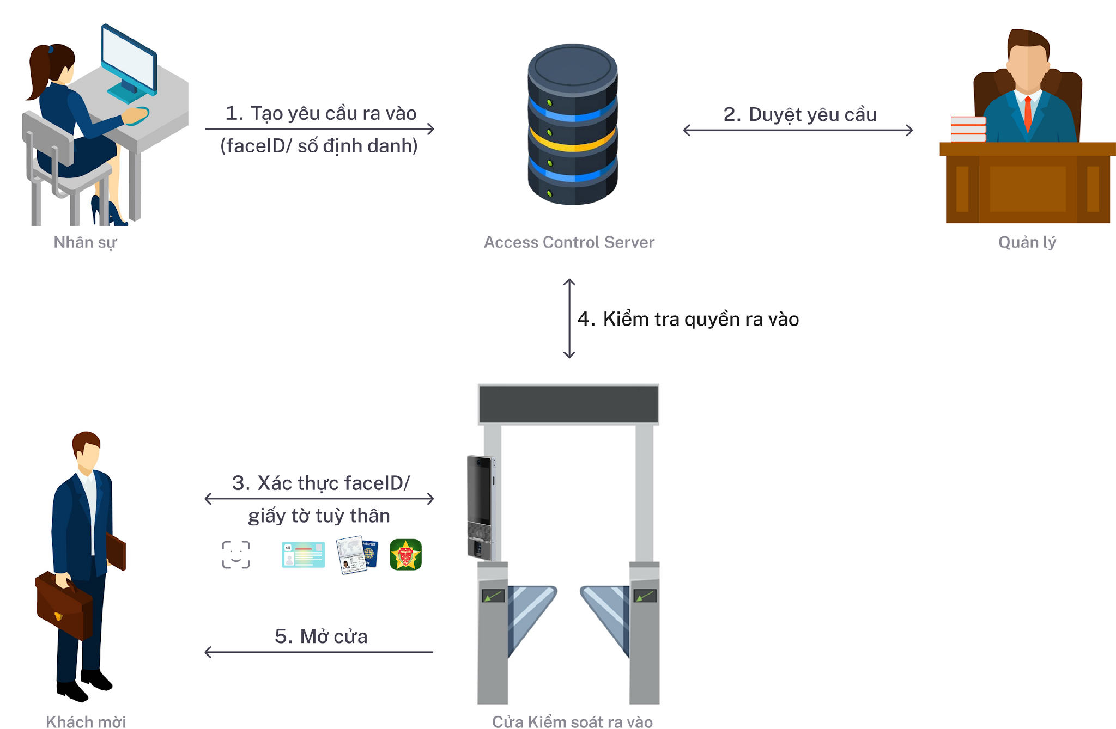
  MÔ HÌNH TỔNG QUAN
10

Slide 12

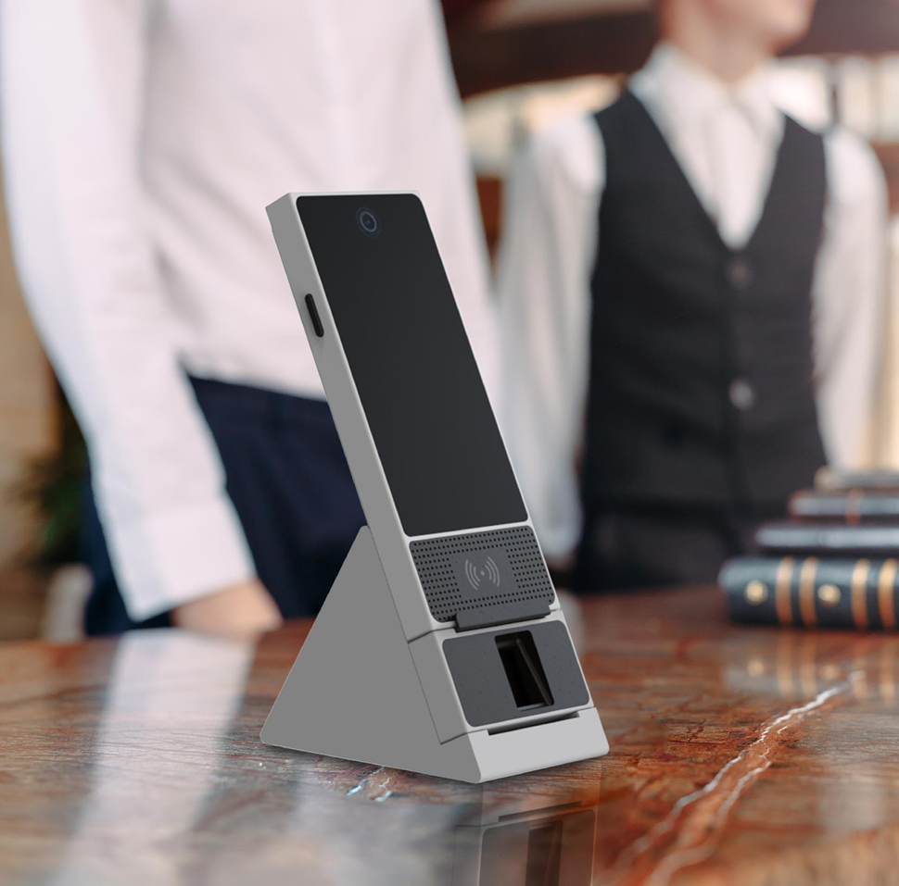
M6 - THÔNG SỐ KỸ THUẬT
Vi xử lý
Ambarella CV25 Quad-core 1.0 GHz
DSP Chip
Amba CV25
Kết nối
Ethernet
WiFi 802.11 a/b/g/n, 2.4GHz
NFC
SAM slot
CAMERA
SONY IMX327
Bộ nhớ
RAM 2GB ROM 16GB
Độ phân giải
1920x1080
Nguồn
POE (802.1af)
Màn hình
IPS 5 inch
Nút bấm
On/ Off power, Setting,
Up/ Down, Select (Enter)

Slide 13
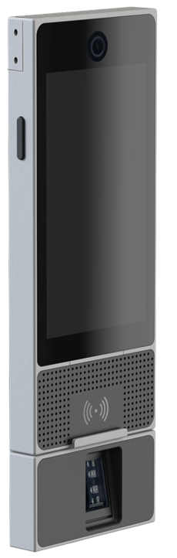
M6-THÔNG SỐ KỸ THUẬT
THẤU KÍNH
Góc rộng, độ nhạy cao
MÁN HÌNH 5 INCHES
Độ sáng và độ nét cao
SAM SLOT
Kết nối bảo mật
KẾT NỐI WIFI
802.11 b/g/n
ANTENNA NFC
Đọc và xác thực CCCD
NÚT KHỞI ĐỘNG
Reset thiết bị
CỔNG LAN POE
Power/ LAN
CẢM BIẾN VÂN TAY
Dạng module, bảo mật cao

Slide 14
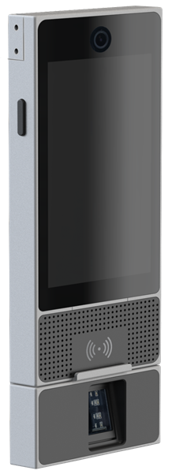




THIẾT BỊ XÁC THỰC THÔNG TIN M6
TÍNH NĂNG:
  Đọc thẻ thông minh tích hợp chip theo giao thức không tiếp xúc (NFC)
  Hoạt động trên nền tảng linux
  Tích hợp mô-đun sinh trắc học (khuôn mặt, vân tay) để so sánh với dữ liệu khuôn mặt/vân tay lưu trong chip
  Thiết bị nhỏ gọn, chịu va đập
  Hỗ trợ kết nối qua wifi/ethernet
ỨNG DỤNG:
  Kiểm soát truy cập tại sân bay, khách sạn cao cấp, khu vực vip,...
  Khai báo thông tin tại các cơ quan và tòa nhà chính phủ
So khớp vân tay
So khớp khuôn mặt
Đầu đọc thẻ
thông minh

Slide 15

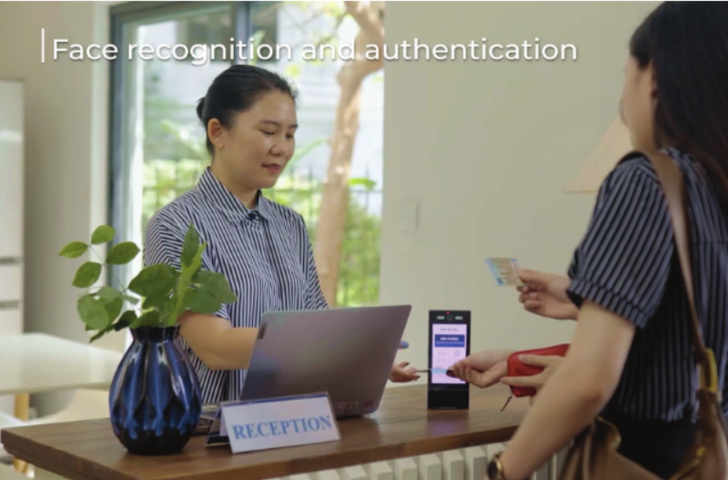
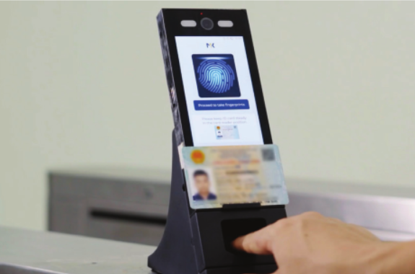
GIẢI PHÁP KIỂM SOÁT RA VÀO
Xác thực tùy chỉnh bằng sinh trắc học hoặc thẻ thông minh tích hợp, với thông tin xác thực được lưu trữ trong chip.
Tối ưu hóa trải nghiệm quản lý cho các tòa nhà lớn thông qua thiết bị di động.
Cho phép xác thực theo nhiều mức độ bảo mật khác nhau.

Slide 16
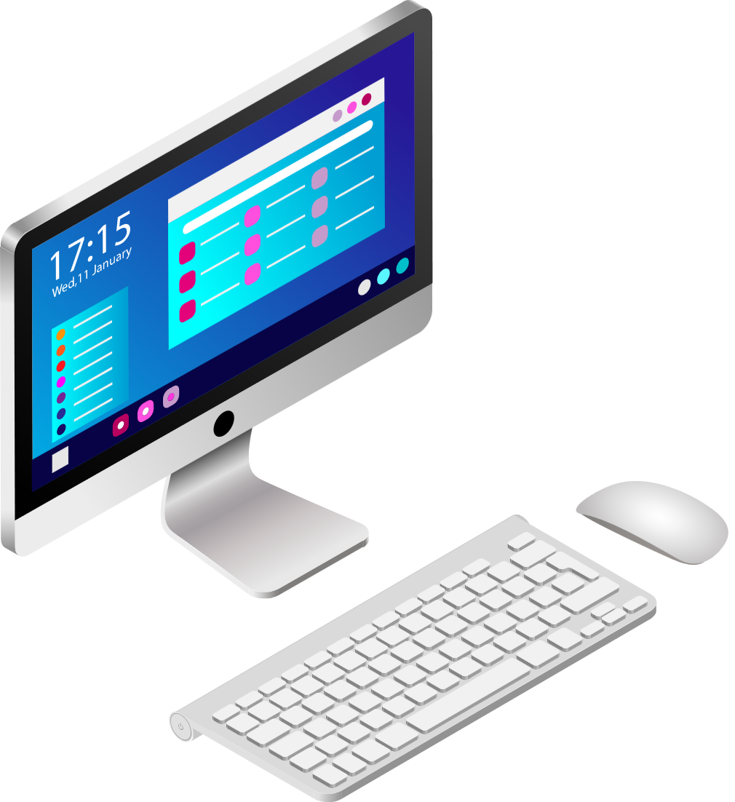
TRANG QUẢN TRỊ
Quản lý thiết bị
Tính năng phân quyền
Báo cáo
Quản lý truy cập
Quản lý khu vực

Slide 17
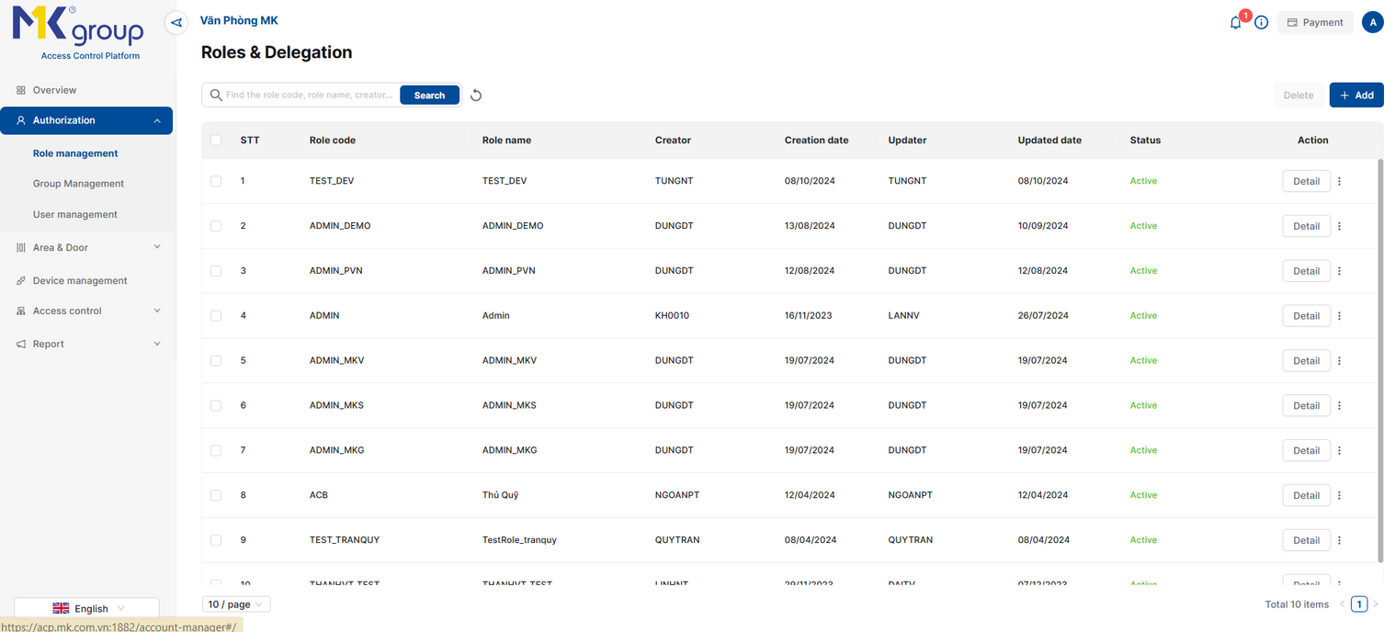
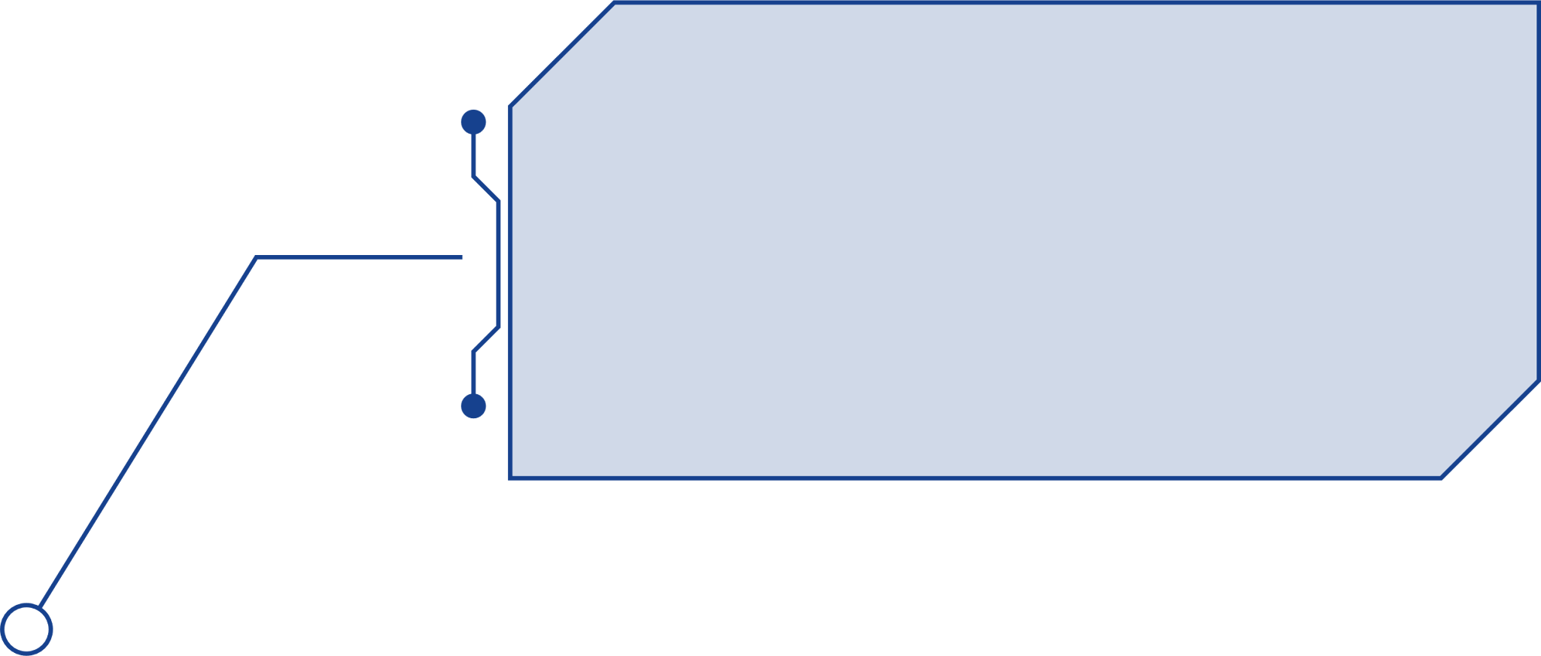
TRANG QUẢN TRỊ
Tính năng phân quyền
Cho phép người dùng tìm kiếm, thêm, cập nhật, xem chi tiết và xóa vai trò và quyền của các nhóm tài khoản (theo phòng ban, nhiệm vụ, v.v.) hoặc của từng tài khoản.

Slide 18
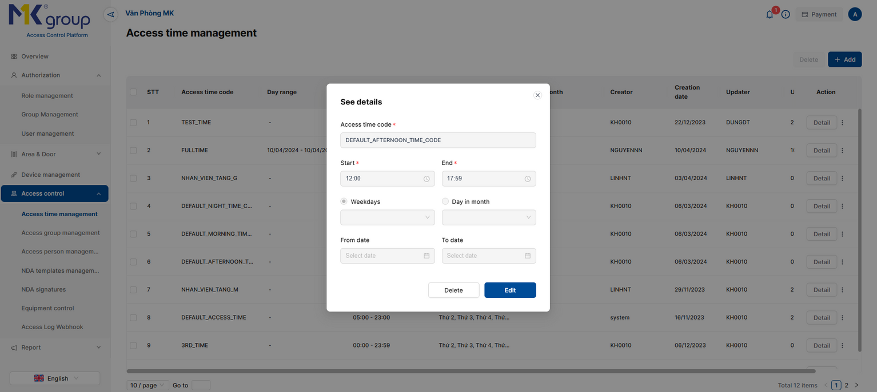
TRANG QUẢN TRỊ
Quản lý truy cập
Cho phép người dùng tìm kiếm, thêm mới, cập nhật, xem chi tiết và xóa các khoảng thời gian truy cập được phép; nhóm truy cập bao gồm các khu vực và thời gian.

Slide 19
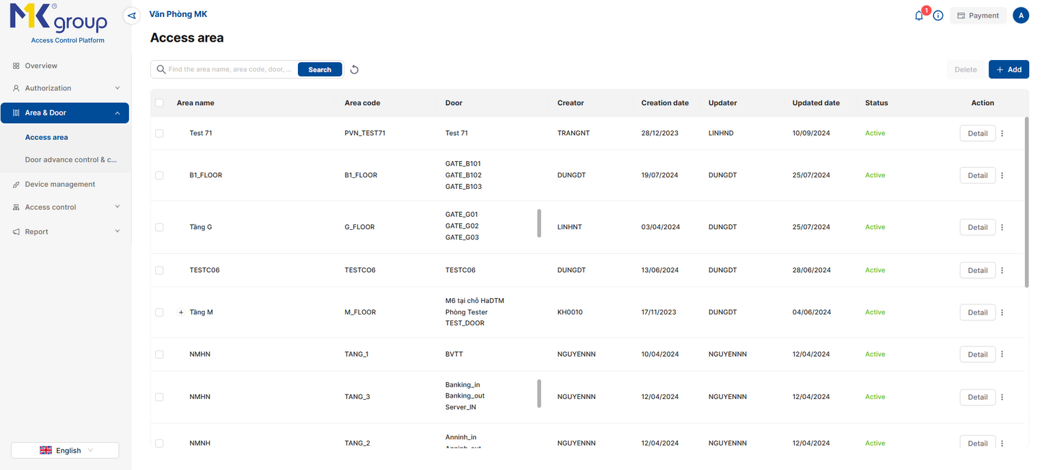
TRANG QUẢN TRỊ
Quản lý khu vực
Cho phép người dùng tìm kiếm, thêm mới, cập nhật, xem chi tiết (loại cửa, thời gian chờ, v.v.) và xóa các khu vực và cửa. Hơn nữa, người dùng có thể giám sát trạng thái cửa và mở cửa tự động.

Slide 20
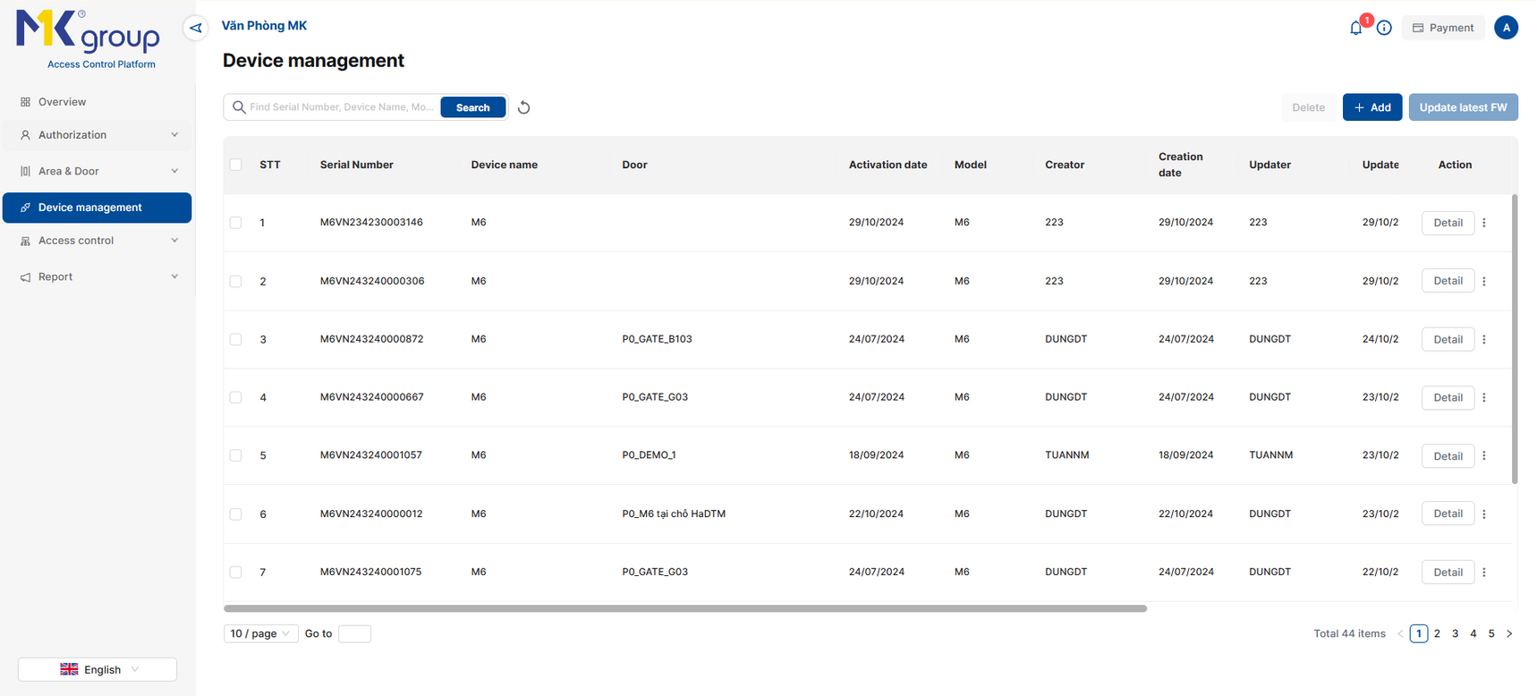
TRANG QUẢN TRỊ
Quản lý thiết bị
Cho phép người dùng tìm kiếm thông tin thiết bị đã đăng ký, thêm thiết bị mới, xóa thiết bị và cập nhật đầu đọc thẻ thông minh – M6.

Slide 21
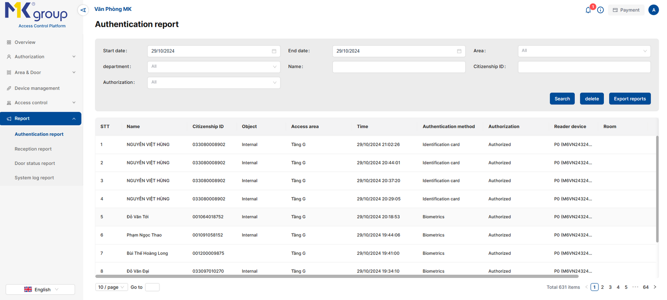
TRANG QUẢN TRỊ
Báo cáo
Cho phép người dùng tìm kiếm, xem và truy xuất báo cáo lịch sử truy cập theo thời gian và xuất file Excel.
Notes:
Dùng thẻ ngân hàng

Slide 22
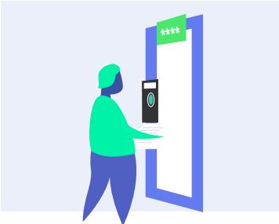



QUẢN LÝ VÀ VẬN HÀNH
1 - Lắp đặt thiết bị
3 - Lên chính sách truy cập
Hầu hết phải được bắt vít lên tường hoặc cửa, kết nối với nguồn điện và internet.
Quản trị viên xác định và cấu hình thời gian kiểm soát cụ thể cho ai và ở khu vực nào.
2 - Đăng kí thiết bị vào từng cửa/ khu vực tương ứng
4 - Thêm người truy cập
Quản trị viên đăng ký thiết bị vào các cửa và khu vực tương ứng trên ACP.
Quản trị viên nhập danh sách người dùng có quyền truy cập vào hệ thống kiểm soát ra vào.

Slide 23
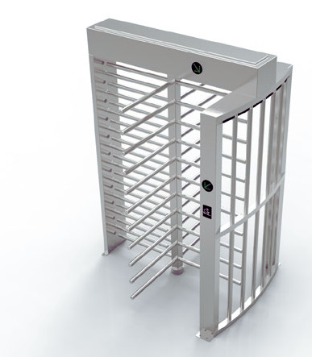
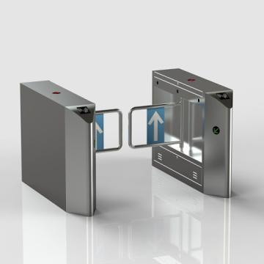
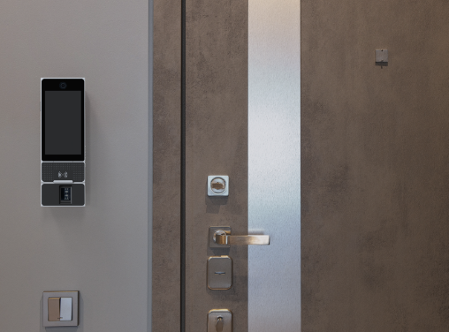
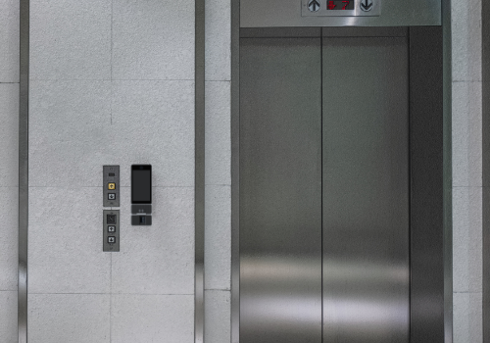
USE CASES
Kiểm soát truy cập tại các khu vực quan trọng như nhà máy sản xuất, MK đã triển khai lắp đặt tại 5 nhà máy.
Kiểm soát truy cập tại tòa nhà văn phòng với rào chắn ba chân, cổng vào.
Xác thực thông tin khách mời khi tới sự kiện/ hoặc tại phòng họp riêng
Sử dụng với thẻ thông minh/thẻ chip ID tại văn phòng dịch vụ công cộng; hoặc
Theo dõi điểm danh nhân viên.

Slide 24
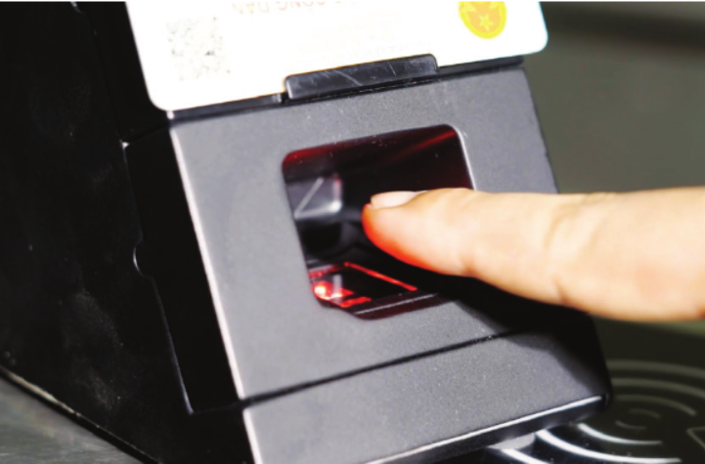




LỢI ÍCH KHI SỬ DỤNG GIẢI PHÁP
ĐỐI VỚI NGƯỜI DÙNG CUỐI
  Không lo mất chìa khóa/thẻ hoặc thông tin xác thực
  Một thẻ nhận dạng cho tất cả các cửa trong một tòa nhà
  Truy cập an toàn và nhanh chóng
ĐỐI VỚI NHÀ ĐẦU TƯ, QUẢN LÝ
  AI xử lý tại biên để phân tích và xử lý dữ liệu ngay trên thiết bị, giảm độ trễ và tăng cường hiệu suất hệ thống, giảm chi phí đầu tư hạ tầng ban đầu.
  Quản lý từ xa 100%, bao gồm báo cáo và giám sát trạng thái

Slide 25
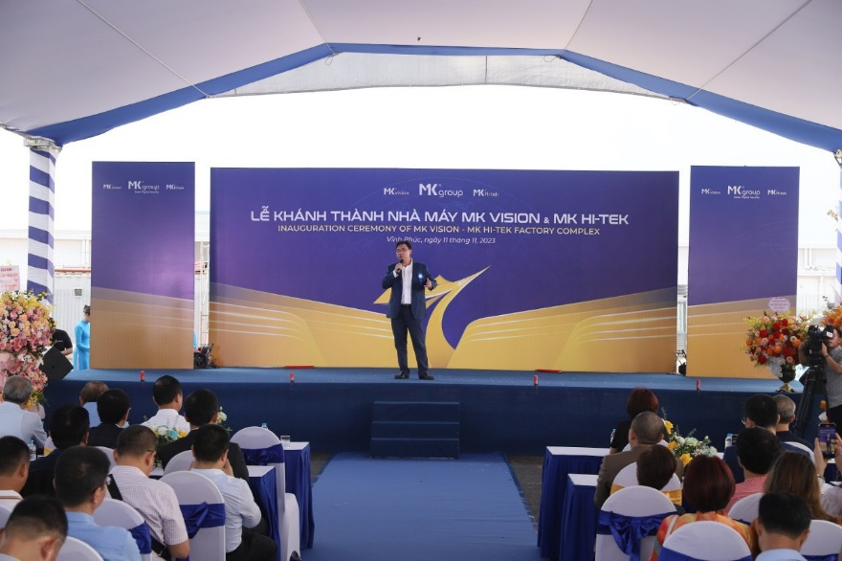
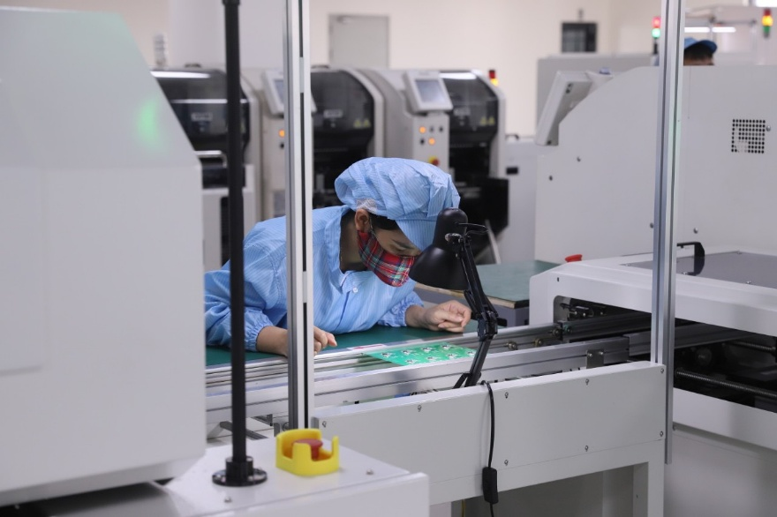
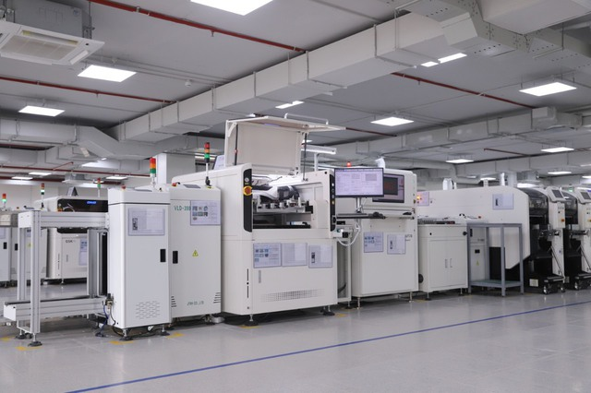
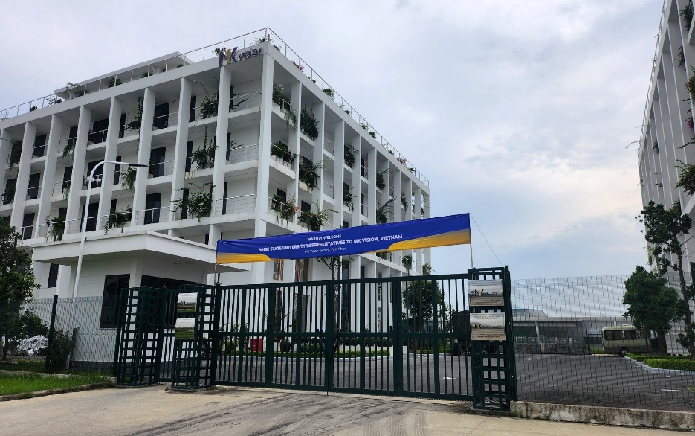
  ĐIỂM VƯỢT TRỘI CỦA M6
MADE IN VIỆT NAM
MAKE IN VIỆT NAM
SẢN PHẨM CHIẾN LƯỢC
CHÍNH SÁCH BÁN HÀNG
  Sản phẩm xuất xứ Việt Nam, là niềm tự hào dân tộc, góp phần xây dựng thương hiệu quốc gia.
  Thúc đẩy kinh tế trong nước, giảm phụ thuộc vào hang nhập khẩu.
  Không chỉ là sản xuất tại Việt Nam, mà đây còn là thiết kế, sáng tạo và làm chủ công nghệ tại Việt Nam.
  Tăng giá trị gia tăng trong nước, thúc đẩy đổi mới sáng tạo và làm chủ công nghệ.
  Khẳng định thương hiệu và năng lực Việt Nam.
  Nằm trong nhóm các Sản phẩm công nghệ chiến lược, ưu tiên triển khai ngay: AI Camera xử lý tại biên (Tại Phiên họp lần thứ tư của Ban Chỉ đạo của Chính phủ).
  Sản phẩm là kết quả của sự nghiên cứu, phối hợp với BCA, có khả năng đọc các trường dữ liệu trong CCCD, kết nói dữ liệu quốc gia về dân cư.
  Đem đến các giải pháp được “thiết kế” dành riêng từng đối tượng khách hàng.
  Hỗ trợ kỹ thuật, dịch vụ bảo hành nhanh chóng, linh kiện thay thế luôn sẵn sàng.
  Hỗ trợ khách hàng mở rộng hệ thống hoặc tích hợp với hệ thống có sẵn.

Slide 26
GIỚI THIỆU VỀ MK VISION

Slide 27
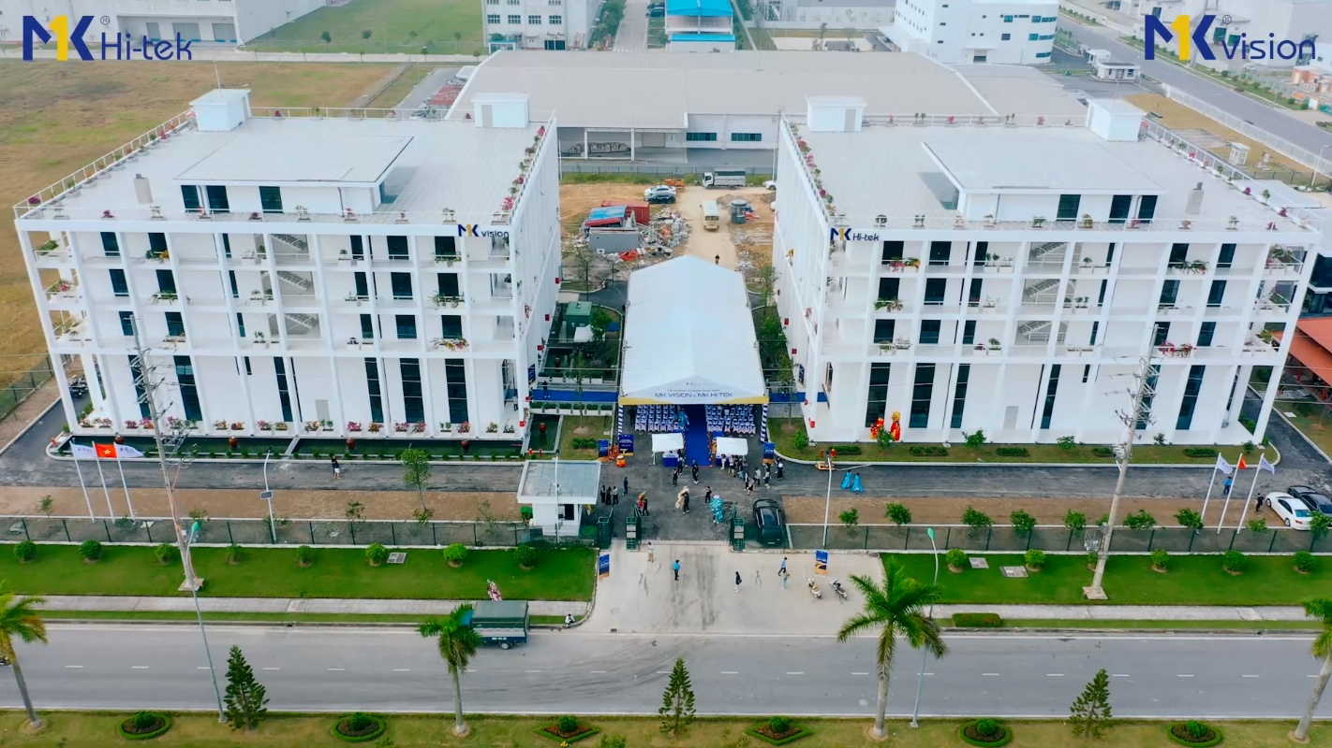
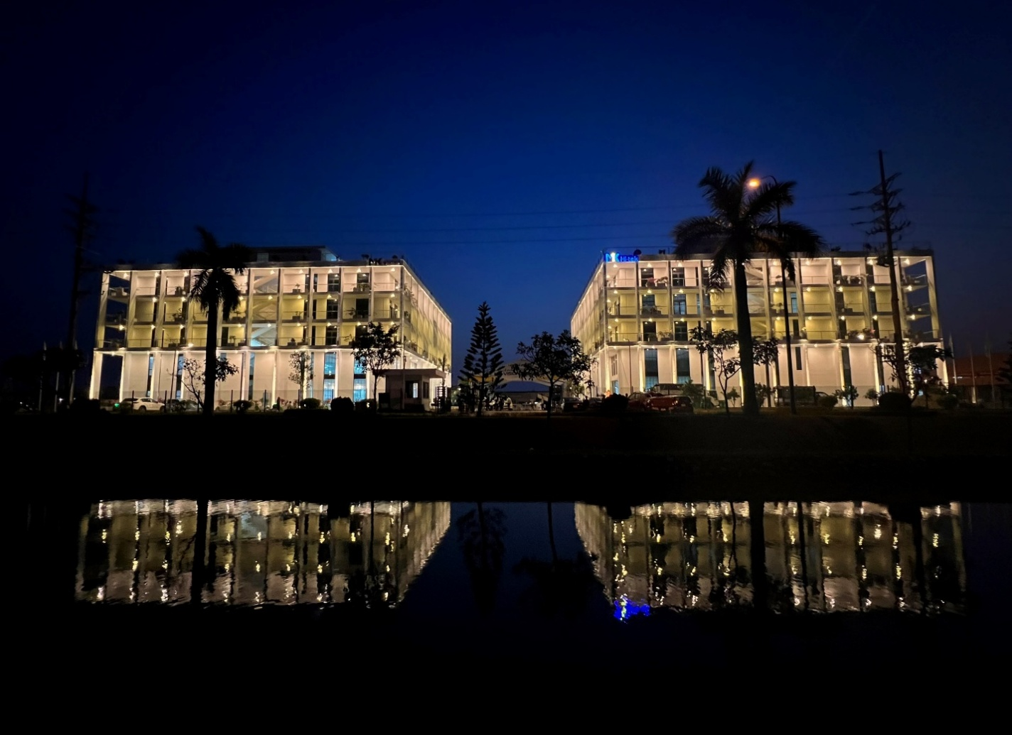
  GIỚI THIỆU VỀ MK VISION
Công ty Cổ phần MK Vision là thành viên của MK Group. Trải qua 25 năm xây dựng và phát triển, MK Group cùng các công ty thành viên đã không ngừng phát huy thế mạnh trong việc làm chủ các công nghệ lõi và phát triển các trụ cột sản xuất kinh doanh.
Nhà máy nghiên cứu phát triển và sản xuất AI Camera của MK Vision thành lập ngày 09/07/2020.
Công suất lên tới 59.000 thiết bị/năm
Toàn bộ quy trình sản xuất đều thực hiện tại Việt Nam
Công nghệ lõi đều thuộc sở hữu và quản lý của MK Vision
Địa chỉ nhà máy: Lô C-1B, Khu CN Thăng Long Vĩnh Phúc, xã Bình Xuyên, Phú Thọ, Việt Nam.
4

Slide 28
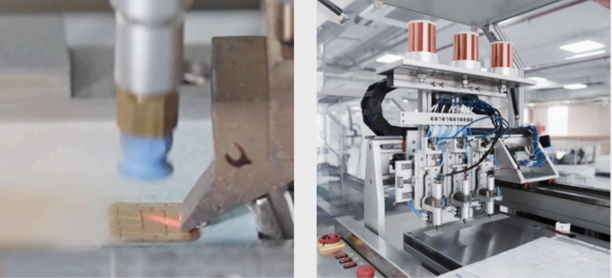
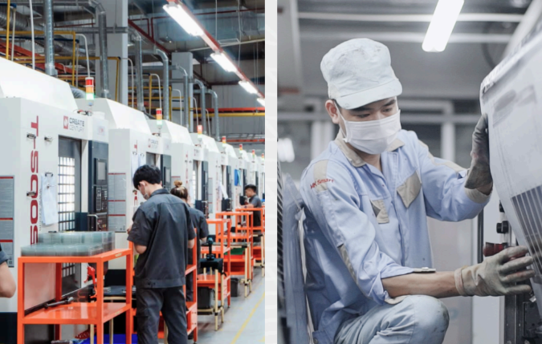
  THẾ MẠNH CỦA MK GROUP VÀ MK VISION
TỰ CHỦ CÔNG NGHỆ
TỰ CƯỜNG SẢN XUẤT
ĐỔI MỚI SÁNG TẠO
HIỆU QUẢ KINH TẾ
  Hệ điều hành chip riêng MK Lotus.
  Công nghệ xử lý tại biên (AI on Edge).
  Công nghệ so khớp dữ liệu sinh trắc học trên thẻ (Match-on-Card).
  1 nhà máy sản xuất AI Camera.
  1 nhà máy sản xuất thiết bị công nghệ cao.
  2 nhà máy sản xuất thẻ thông minh.
  Tích hợp vào hạ tầng hiện có của cơ sở lắp đặt.
  Cải tiến thiết bị - giải pháp theo yêu cầu thực tế.
  Đa dạng hóa sản phẩm và dịch vụ.
  Đảm bảo tăng trưởng dài hạn, cân bằng lợi ích kinh tế - xã hội.
  Mở rộng thị trường quốc tế.

